Slide 1
University Physics
Xi’an Jiaotong University
Sep. 10, 2019

Slide 2














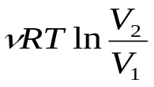
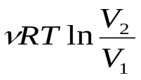



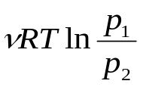
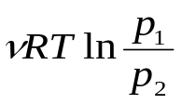








回顾：
理想气体热力学过程有关公式小结
过程 | 特征 | 过程 方程 | 能量转换方式 | 内能增量ΔE | 对外作功 A | 吸收热量 Q | 摩尔 热容
等体 |  |  |  |  | 0
等压
等温 |  |  |  | 0 |  |  | ∞
绝热 |  |  |  |  |  | 0 | 0
<number>/23

Slide 3





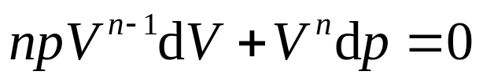


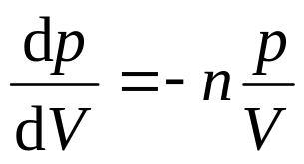

二. 多方过程
·
多方过程方程
( n 多方指数，1< n <γ )
满足这一关系， 且指数为常数的过程称为多方过程 。
·
多方过程曲线
p
多方过程方程，微分
可见: n 越大， 曲线越陡
O
V
<number>/23

Slide 4
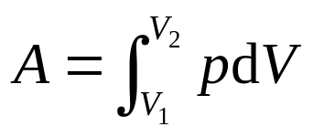
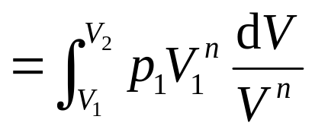
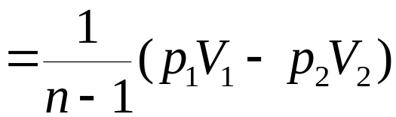
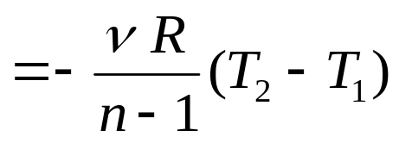
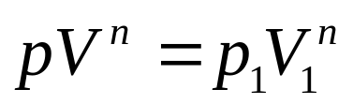
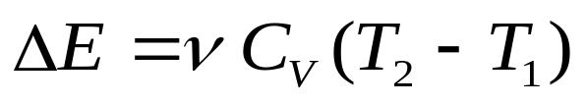
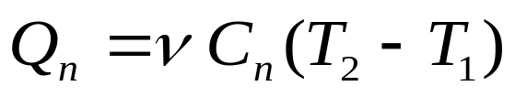
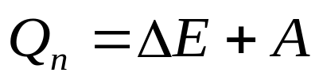
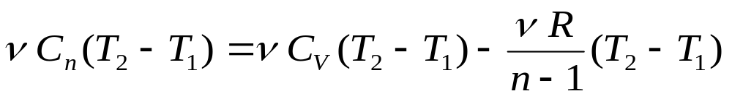
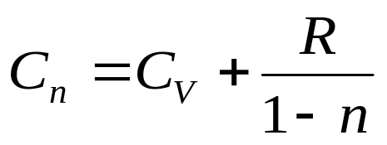
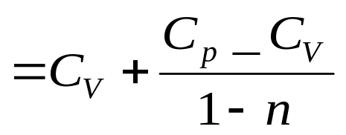
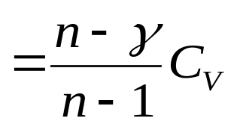
·
理想气体在多方过程中的功﹑内能﹑热量﹑摩尔热容的计算
功:
内能增量:
热量:
摩尔热容:
<number>/23

Slide 5







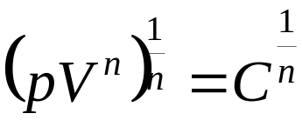
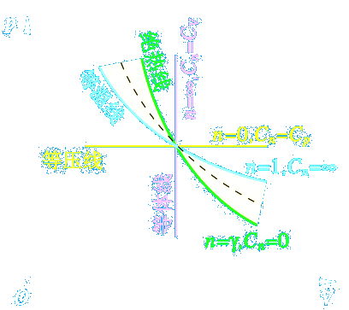

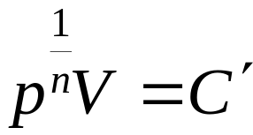


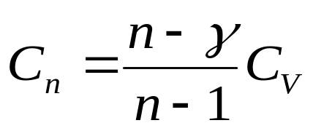
·
多方过程方程 与四个特殊过程间的转变
等压过程
等温过程
绝热过程
？
等体过程
热容：
<number>/23

Slide 6
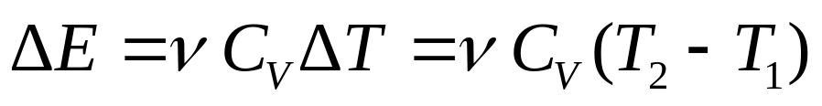
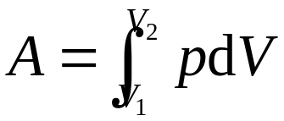
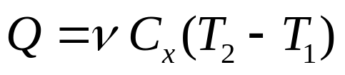
➢ 小结：热力学第一定律在几种典型的准静态过程中的应用
(1) 理想气体的内能是温度的单值函数（状态量），任何过程只要始、末状态确定，内能变化相同，与过程无关
(2) 功和热量是过程量，讲某一状态的功、热量没有意义
功的计算：由 出发，根据过程特点找到 p–V
关系，代入积分求解
热量的计算：由 出发，摩尔热容 C_{x} 是过程量，等体过程 C_{x}= C_{V} ；等压过程 C_{x}= C_{p} ；绝热过程C_{x} = 0；等温过程（ C_{x} = ∞ ）的热量按照 Q = A 计算
<number>/23

Slide 7
解题思路与方法：
应用热力学第一定律处理具体问题时，注意以下几点：
(1) 明确准静态过程的始末状态，根据题设条件及过程方程或状态方程，求出始末状态的状态参量 p、V、T
(2) 应用热量﹑功﹑内能的定义式和热力学第一定律，求解待求量。特别注意，功与热量与过程有关，内能与过程无关
(3) 理想气体在几个等值过程及绝热过程中的有关公式经常用到，熟练掌握这些公式会给计算带来许多方便
<number>/23

Slide 8

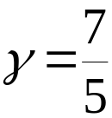
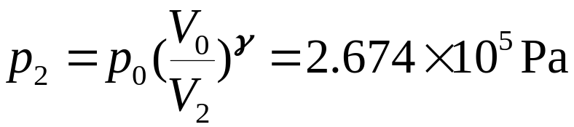
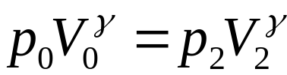
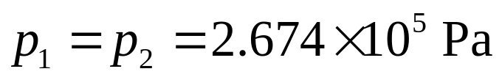
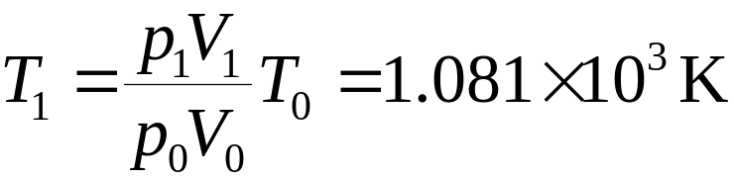
例
如图， 一容器被一可移动、无摩擦且绝热的活塞分割成Ⅰ, Ⅱ 两部分。容器左端封闭且导热，其他部分绝热。开始时在Ⅰ，Ⅱ中各有温度为 0 ℃，压强1.013×10⁵ P_{a} 的刚性双原子分子的理想气体，两部分的容积均为36升。现从容器左端缓慢地对Ⅰ中气体加热，使活塞缓慢地向右移动，直到Ⅱ中气体的体积变为18升为止
求
(1) Ⅰ中气体末态的压强和温度？
(2) 外界传给Ⅰ中气体的热量？
Ⅰ
Ⅱ
(1) Ⅱ中气体经历的是绝热过程
解
刚性双原子分子
末状态，I、II压强相同
由理想气体状态方程
<number>/23

Slide 9
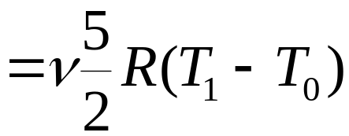
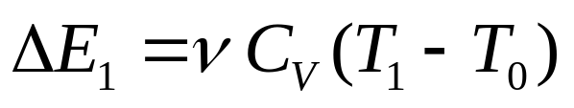
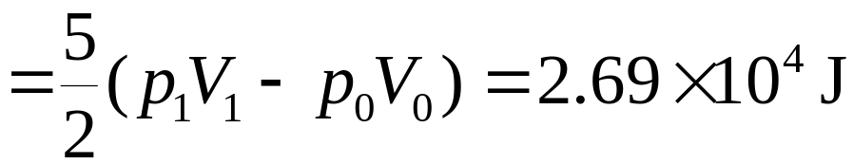
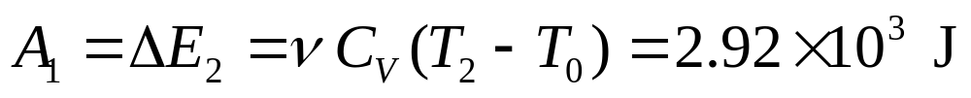


(2)Ⅰ中气体内能的增量为
Ⅰ中气体对外作的功为
根据热力学第一定律， Ⅰ中气体吸收的热量为
<number>/23

Slide 10
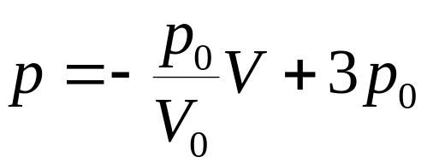
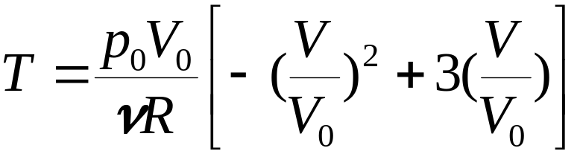
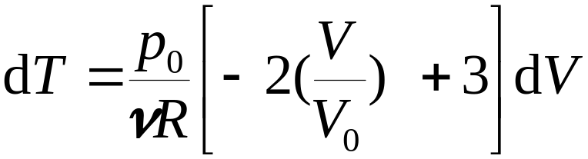
例
v 摩尔的单原子分子理想气体，经历如图的热力学过程。
求
在该过程中，放热和吸热的区域?
解
从图中可以求得过程方程：
p
·
2p₀
将理想气体的状态方程
代入上式并消去 p，有
·
p₀
O
V₀
2V₀
V
对该过程中的任一无限小的过程，有
<number>/23

Slide 11

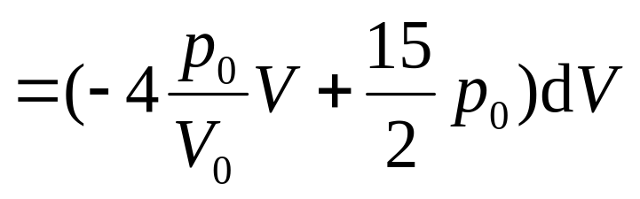

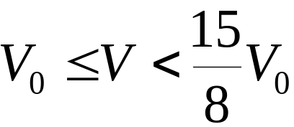

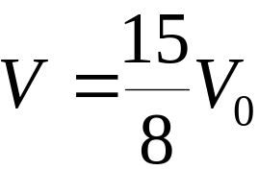

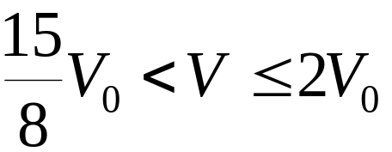

由热力学第一定律，有
由题知 ，过程中系统体积膨胀
吸热
放热
<number>/23

Slide 12

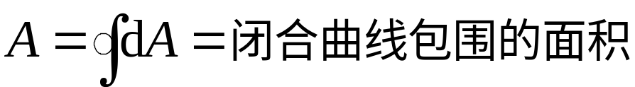
§11.8 循环过程
一. 循环过程
1. 循环过程
如果系统（工质）的状态经历一系列的变化后，又回到了初始状态，就称系统经历了一个循环过程（简称循环）。
如果循环是准静态过程，在 P–V 图上就构成一闭合曲线
p
内能的变化：
·
系统（工质）对外所作的净功：
Ⅱ
·
Ⅰ
O
V
<number>/23

Slide 13


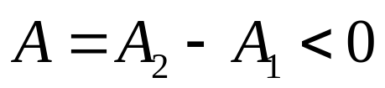

p
·
Q₁ , A₁
2. 正循环、逆循环
Ⅰ
·
a
正循环（循环沿顺时针方向进行）
b
·
（系统对外作正功）
Ⅱ
Q₂ , A₂
根据热力学第一定律，有
O
V
正循环也称为热机循环；
p
·
Q₁ , A₁
Ⅰ
·
逆循环（循环沿逆时针方向进行）
a
b
（系统对外作负功）
·
Q₂ , A₂
Ⅱ
逆循环也 称为致冷循环
O
V
<number>/23

Slide 14
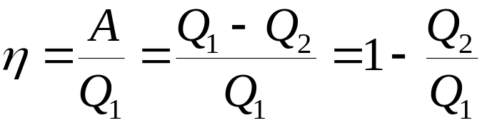
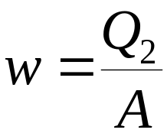
二. 循环效率
在热机循环中，工质对外所作的功A 与它吸收的热量Q₁的比值，称为热机效率或循环效率：
热机效率：标志循环过程中吸收的热量有多少转化为对外作功
在制冷循环中，工质从冷库（低温热源）中吸收的热量Q₂与外界对工质所作的功 A 的比值，称为循环的致冷系数：
<number>/23

Slide 15
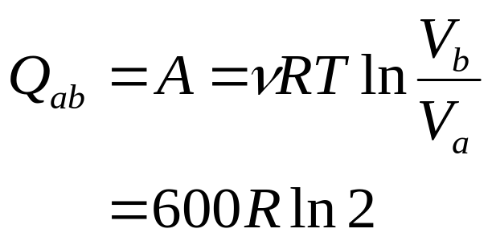
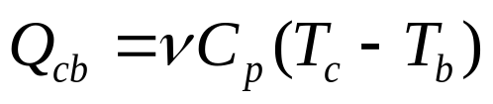

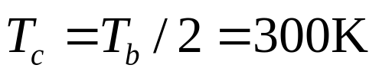
例
1 mol 单原子分子的理想气
体，循环过程如图
T(K）
a
b
600
求
(1) 判断循环类型（ p−V 图）
(2) 此循环效率?
c
(1) p−V 图
正循环
解
(2) ab 是等温膨胀过程
O
1
2
V（10⁻³ m³）
p（10³ R）
600
a
bc 是等压压缩过程
300
b
c
O
1
2
V（10⁻³ m³）
<number>/23

Slide 16
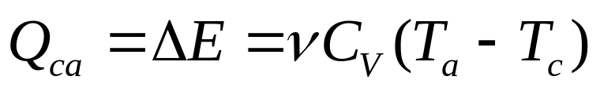


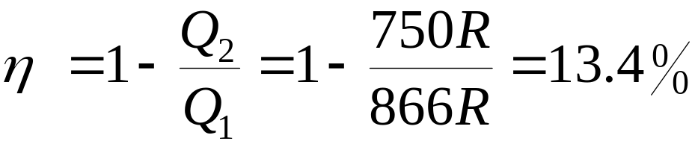
ca 是等体升压过程
循环过程中系统吸热
循环过程中系统放热
此循环效率
<number>/23

